Slide 1
نموذج المرض- المعاناة
Disease-illness model

Slide 2
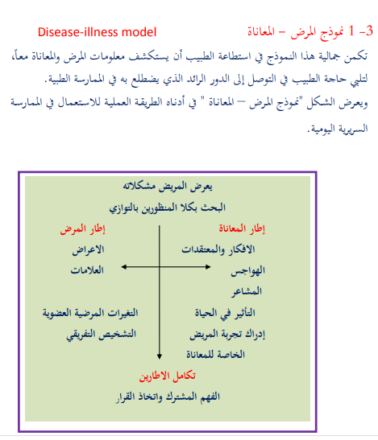

Slide 3
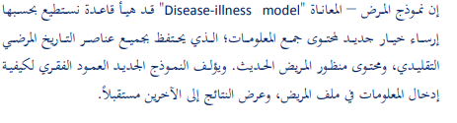

Slide 4
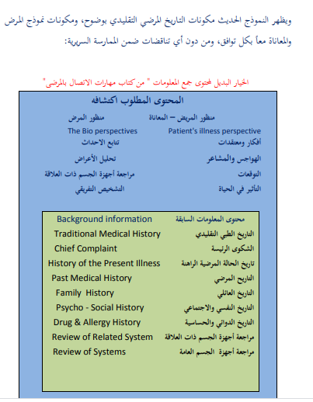

Slide 5
المنظور الطبي الاحيائي
1. تسلسل الاحداث sequence of events
قبل القيام بتحليـل الاعـراض المرضـية تحليلا معمقا فمن المفيد للطبيب ان يكتشف التسلسل الزمني للاحداث المتعلقه بجوانب المشكله التي حدد امدها المريض اكتشاف دقيقا .
2.تحليل الاعـراض االمرضـية Symptom analysis وهنا على الطبيب ان يحلل كل عرض بتمعن، كمــا ينبغــي تحليــل جميـع الاعــراض التي يرتكــز عليــه التــاريخ المرضــي
التقليدي للحصول على المعلومات

Slide 6
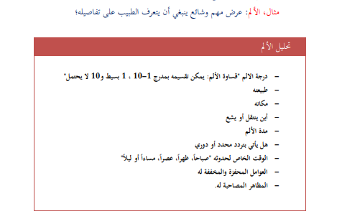

Slide 7
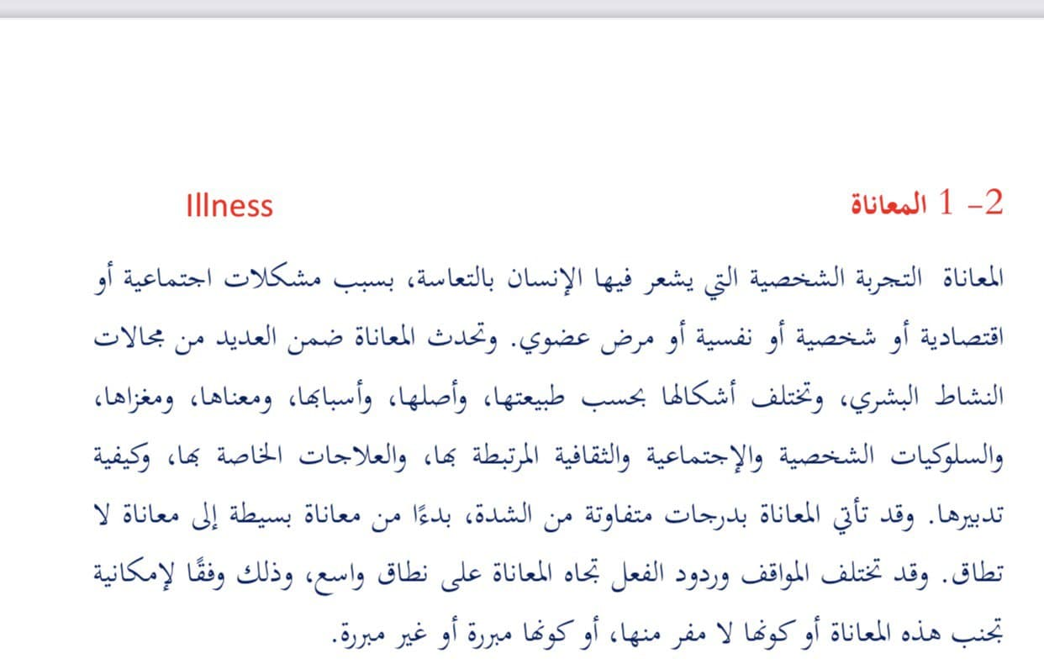

Slide 8


Slide 9
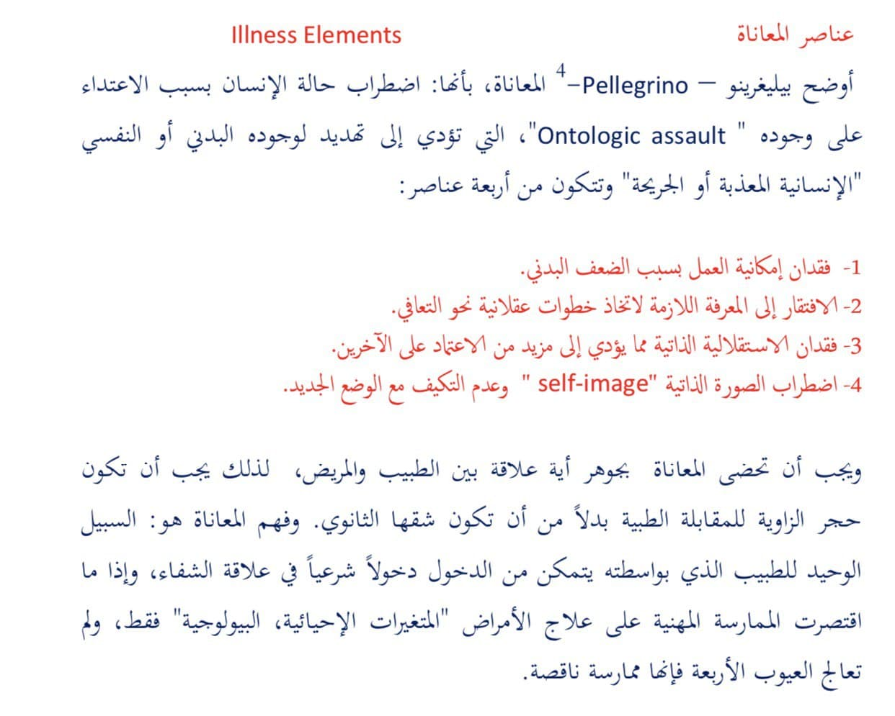

Slide 11
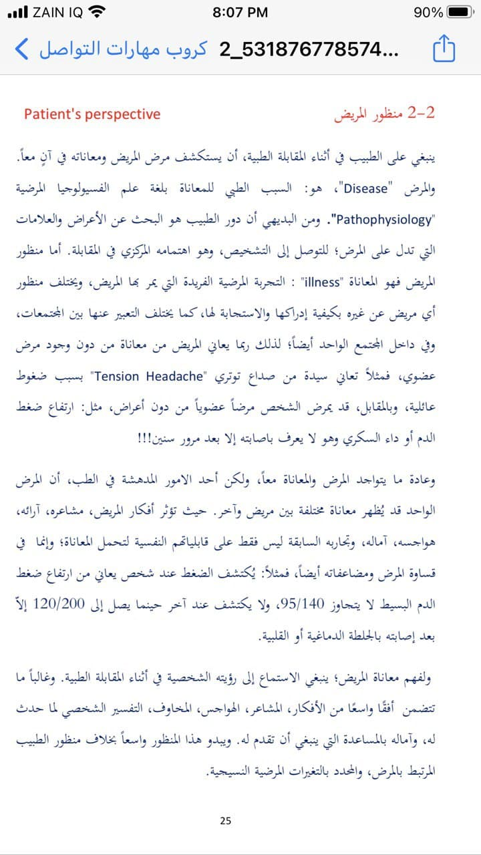

Slide 12
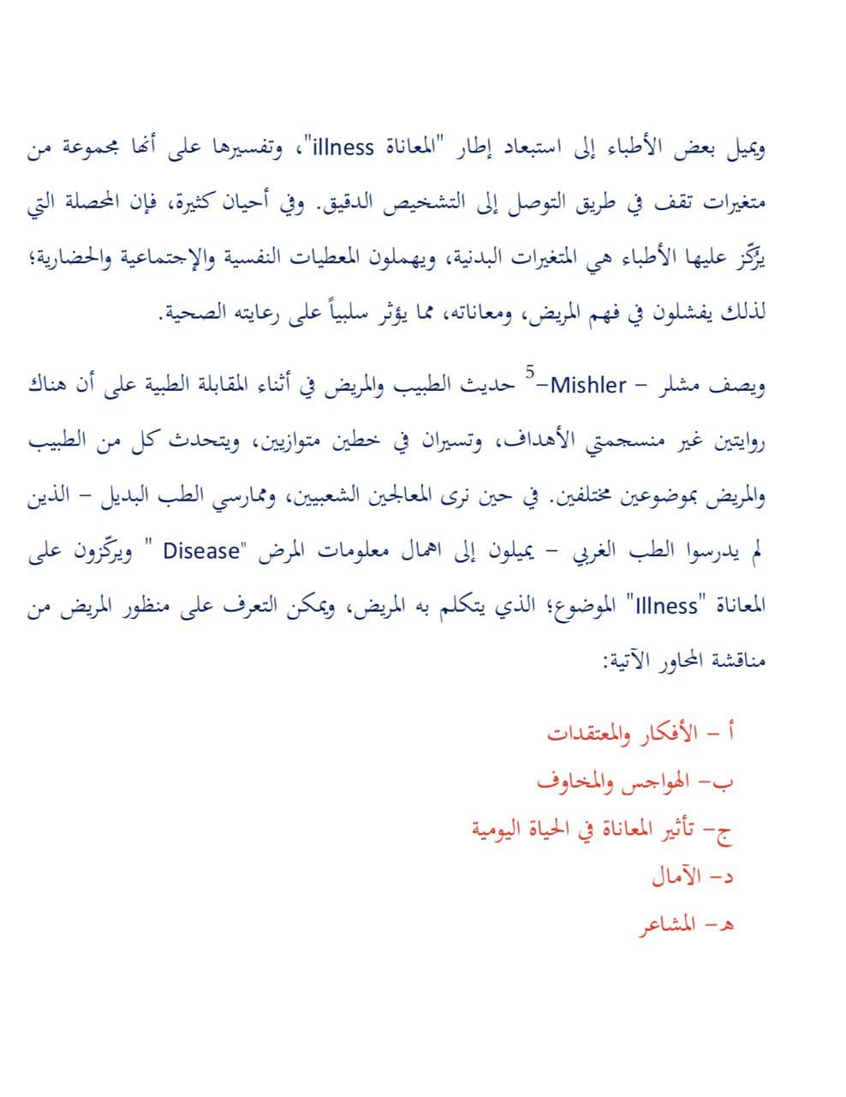

Slide 13
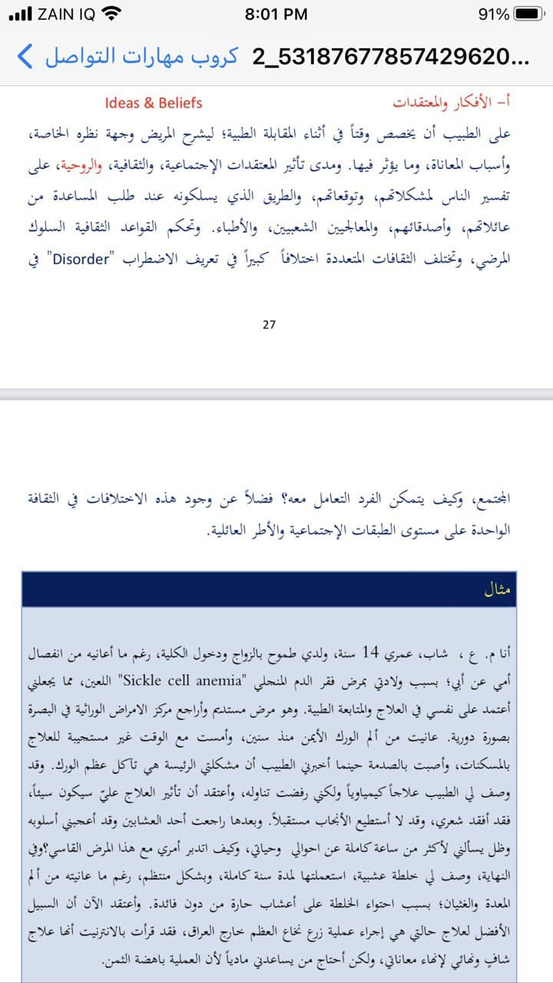

Slide 14


Slide 15
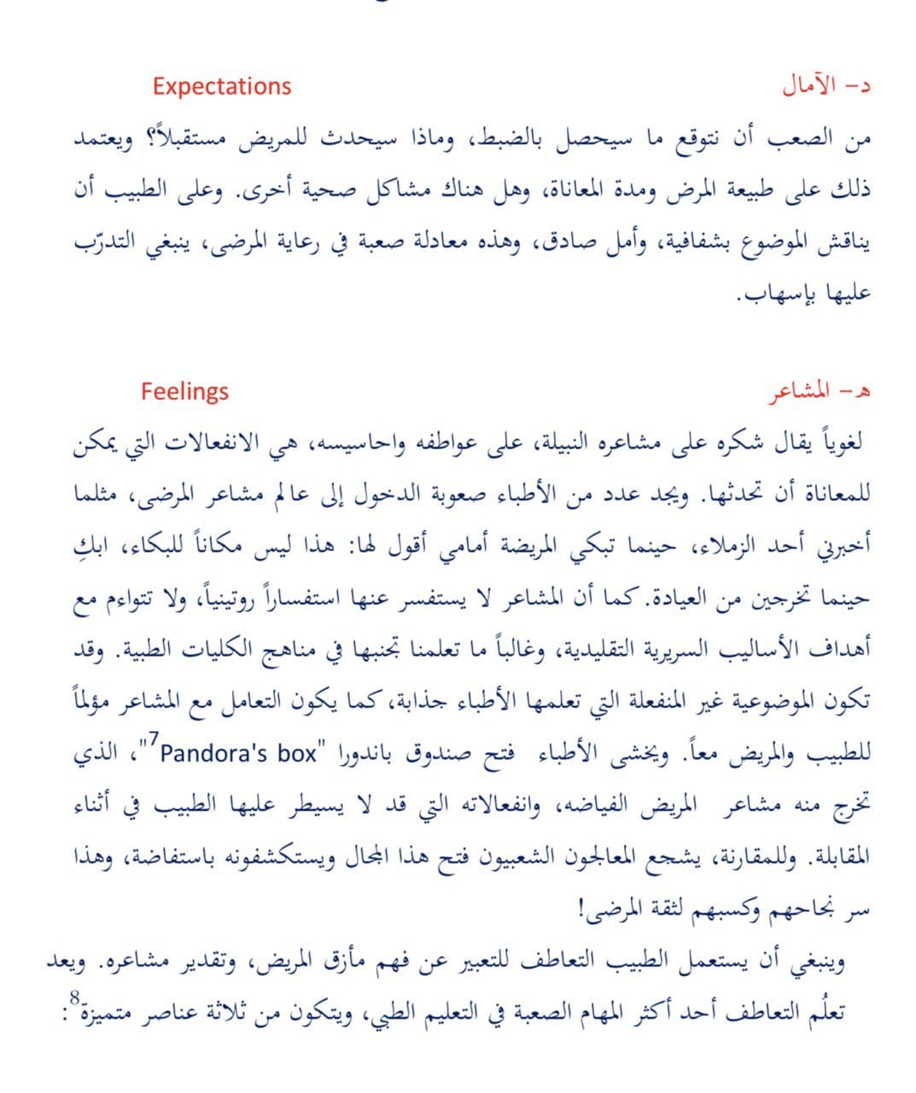

Slide 16
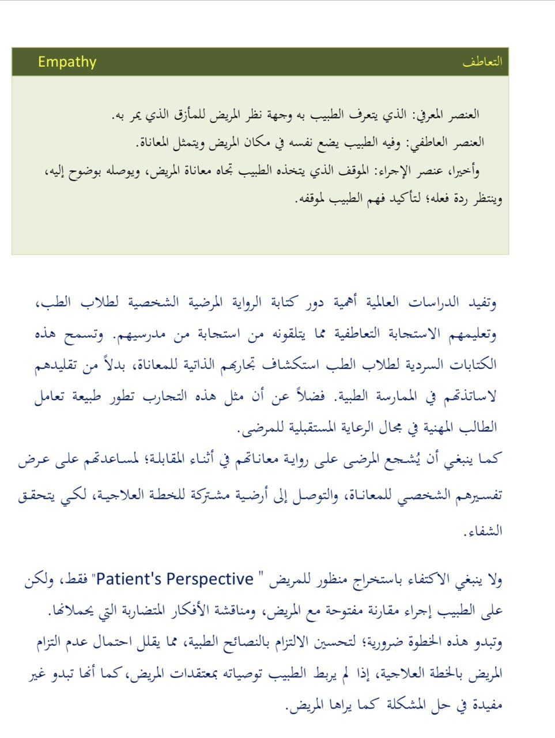

Slide 17
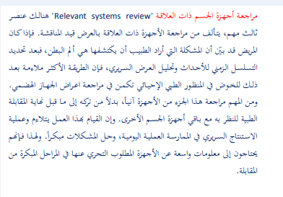

Slide 18
